Slide 1
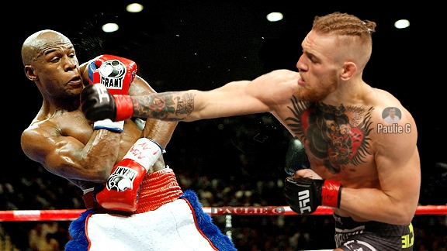
의사결정 나무를 이용한 복싱 경기 결과 예측
송주원 양동찬 김은태 문기태 오지수

Slide 2
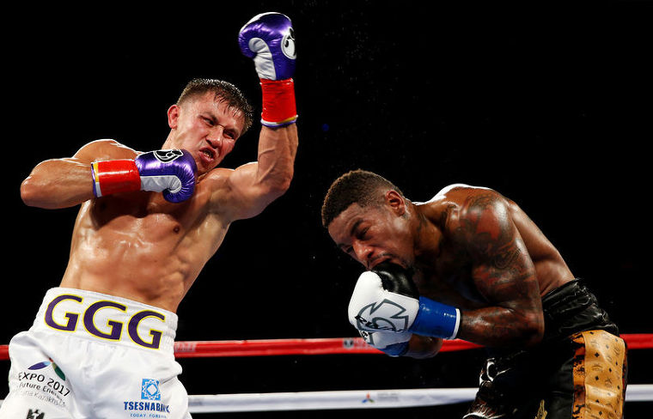
목차
- 분석 목적
- 데이터 소개
- 전처리
- 분석
- 결론

Slide 3
목차
- 분석 목적
- 데이터 소개
- 전처리
- 분석
- 결론

Slide 4


분석 목적
복싱 승부에 대한 선수의 누적된 데이터로부터 과거에 발생한 이력을 분석하고,
앞으로의 승패를 미리 예측해본다.

Slide 5
목차
- 분석 목적
- 데이터 소개
- 전처리
- 분석
- 결론

Slide 6

데이터 소개
-> 복싱 경기 데이터
관측치 : 387427개
변수 : 26개
ex)
age_A
age_B
height_A
height_B
26
28
176
177
22
22
183
181

Slide 7
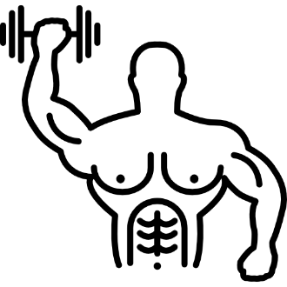

데이터 소개(변수 설명)
선수 정보
경기 결과
18개
8개
Ex) 나이, 몸무게, 키,
팔 길이, 과거 전적
Ex) 경기 결과, 승리 유형,
심판 점수

Slide 8
목차
- 분석 목적
- 데이터 소개
- 전처리
- 분석
- 결론

Slide 9

전처리(심판 결정)
심판 결과 = Decision
SD
MD
UD
SD : 2:1 승리
TKO
DQ
MD : 2:0 승리
KO
RTD
NWS
UD : 3:0 승리
PTS
TD

Slide 10

전처리(심판 결정)
SD MD UD
NWS
PTS
TKO KO
TD
DQ RTD
NWS PTS TD 제거

Slide 11
전처리(심판 점수)
심판 점수 = Judge_A Judge_B
Judge1_A
Judge1_B
두 선수에 대한
세 심판의 점수
Judge2_A
Judge3_A
Judge2_B
Judge3_B

Slide 12
전처리(심판 결과, 심판 점수)
심판 결과
(Decision)
예측에 사용하지 않으므로 Decision Judge 제거
심판 점수
(Judge)

Slide 13
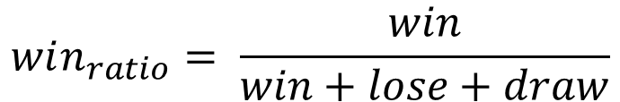
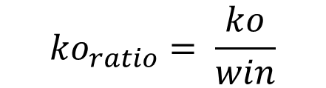
전처리(변수 생성)
차이 변수 Difference 생성
Variable_Difference = Variable_A - Variable_B
(Variable : height, age, weight, reach)
비율 변수 Ratio 생성
$$win_{ratio}= \frac{win}{win+lose+draw}$$
$${ko}_{ratio}= \frac{ko}{win}$$

Slide 14
전처리
height_A height_B
160
166
175
172
160
166
166
160
188
181
175
172
172
175
192
168
166
160
188
181
181
188
172
175
192
168
192
168
181
188
192
168

Slide 15

전처리(나이)
summary
min
1 st.
median
mean
3 rd.
max
0
24
27
27.87
31
2016
나이 변수에서 0, 2016 이상치 제거

Slide 16
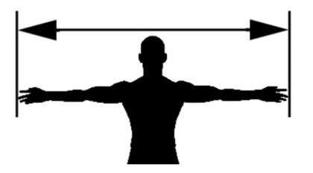
전처리(리치)
? 리치(Reach)
summary
min
1 st.
median
mean
3 rd.
max
1
173
180
180.9
188
456
140 미만 400초과 삭제
결측치에 관한 내용!!!
우리가 결측치를 어떻게 처리할지 고민했던 과정들을 담으면 좋을 듯.
Reach의 경우에는 뭐 키에 거의 비례하니깐 그런식으로 하려했고
몸무게는 체급을 나눠서 뭐 비슷비슷~~~~이런식
하지만 인적ㄱ데이터여서 맘대로 대체 불가하다 결정하여 삭제하기로함…뭐이런식

Slide 17
목차
- 분석 목적
- 데이터 소개
- 전처리
- 분석
- 결론

Slide 18
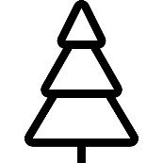
분석
의사결정나무
의사결정 규칙을 나무 구조로 나타내어 전체 자료를 몇 개의 소집단으로 분류(classification)하거나 예측(prediction)을 수행하는 분석방법
특징
분석 과정이 직관적이고 이해하기 쉬움
수치형, 범주형 변수 모두 사용 가능
한 변수와 상관성이 높은 변수가 있어도 크게 영향을 받지 않음

Slide 19
분석
의사결정나무 단계
분석목적과 자료의
구조에 따라
의사결정 나무의 생성
부적절한 나뭇가지
제거 : 가지치기
설명변수 선택
이익, 위험, 비용 등을 고려하여 모형평가
분류 및 예측 수행

Slide 20
분석
의사결정나무 예시
남자인가?
아니오
예
생존
(나이>9.5)인가?
아니오
예
(sibsp>2.5)인가?
사망
사망
생존

Slide 21
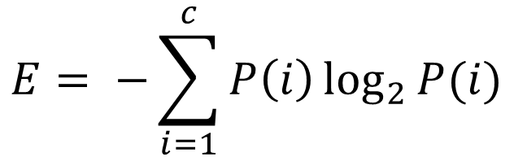

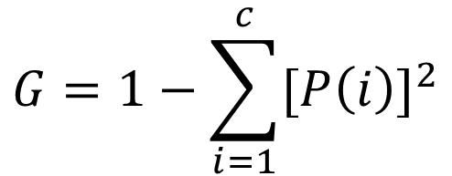
분석
? 불순도(impurity)
$$E= −\sum_{i=1}^{c}{P\left(i\right)\log_{2}{P(i)}}$$
엔트로피 불순도
$$G=1−\sum_{i=1}^{c}{{[P\left(i\right)]}^{2}}$$
지니 불순도
분류오류 불순도
$$M=1−\max_{i}\{P\left(i\right)\}$$

Slide 22
분석
Data set
Training set
70%
Training set
모형 구축
Test set
모형 평가에 이용
Test set
30%

Slide 23
분석
사후치기 방법
모든 잎이 순수집합인 의사결정 나무를 만든 후
복잡성 모수(cp)를 통해 가지치기 정도를 조절한다.
최적의 cp 값 찾기

Slide 24
분석
최적의 cp값 찾기
cp
Accuracy
과대적합 위험
0.01
0.7186
0.02
0.7186

Slide 25
분석
printcp()
cp
nsplit
rel error
xerror
xstd
0.025577
1
0.67044
0.68344
0.0096733
2
0.64486
0.64465
0.0095354
0.022537
0.020964
4
0.59979
0.61027
0.0093972
0.01
6
0.55786
0.58574
0.0092890

Slide 26
분석
printcp()
cp
nsplit
rel error
xerror
xstd
0.025577
1
0.67044
0.68344
0.0096733
2
0.64486
0.64465
0.0095354
0.022537
0.020964
4
0.59979
0.61027
0.0093972
0.01
6
0.55786
0.58574
0.0092890

Slide 27
분석
printcp()
cp
nsplit
rel error
xerror
xstd
0.025577
1
0.67044
0.68344
0.0096733
2
0.64486
0.64465
0.0095354
0.022537
0.020964
4
0.59979
0.61027
0.0093972
0.01
6
0.55786
0.58574
0.0092890

Slide 28
분석
Confusion Matrix test set 적용
Predict
draw
win_A
win_B
0
29
43
정확도 : 71.86%
draw
Actual
win_A
0
1383
611
win_B
0
450
1511

Slide 29
목차
- 분석 목적
- 데이터 소개
- 전처리
- 분석
- 결론

Slide 30
결론
체급으로 인해 신체적 특성 중요도↓
경기 전적이 가장 중요한 요소로 작용

Slide 31

감사합니다
Notes:
${weight}_{oppose}$ : 거리에 따라 상대방에게 받는 영향력의 가중치
(some times ${dist}_{oppose}$is zero, so 1을 더한다)
If there are many players who far from one home player, their total score will be low
So we need scaling task

